Slide 1
Fuzzy C-means
רוית בן-חיים - 312351976
ברק סגל204336440 -
מאור ברדוגו

Slide 2
Fuzzy clustering algorithm
הוצג כפתרון למקרים של חוסר דיוק וחוסר וודאות.
לכל אובייקט יש משקל (בין 0 ל-1) שמראה את רמת שיוכו לאשכול.
אובייקטים יכולים להשתייך ליותר מאשכול אחד.
כאשר האשכולות מופרדים היטב, קל יותר לשייך אובייקט לאשכול מסוים.
אבל ברוב המקרים האשכולות לא מופרדים היטב, ולכן אובייקט גבולי ישויך לאשכול בצורה שרירותית.

Slide 3
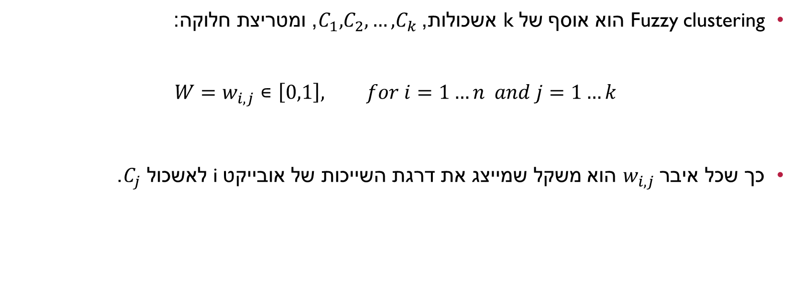
Fuzzy clusters
Fuzzy clustering הוא אוסף של k אשכולות, $C_{1},C_{2},…,C_{k}$, ומטריצת חלוקה:
$$W=w_{i,j}∊\left[0,1\right], for i=1…n and j=1…k$$
כך שכל איבר $w_{i,j}$ הוא משקל שמייצג את דרגת השייכות של אובייקט i לאשכול $C_{j}$.

Slide 4

הגבלות
כדי לקבל fuzzy pseudo-partition:
כל המשקלים של נקודה מסוימת $X_{i}$, חייבים להסכם לסכום של 1.
$$\sum_{j=1}^{k}{W_{i,j}}=1$$
כל אשכול $C_{j}$ שכולל משקל אפס, מכיל לפחות נקודה אחת. אבל כל אשכול שכולל משקל אחד לא מכיל את כל הנקודות. כלומר:
$$0<\sum_{i−1}^{n}{W_{i,j}}<n$$

Slide 5
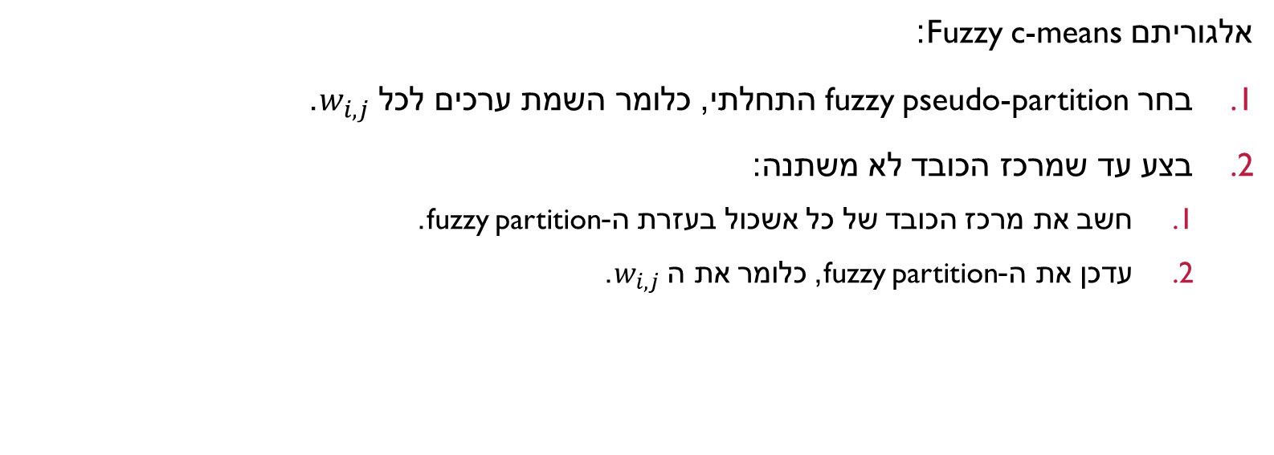
Fuzzy c-means (FCM)
אלגוריתם Fuzzy c-means:
בחר fuzzy pseudo-partition התחלתי, כלומר השמת ערכים לכל $w_{i,j}$.
בצע עד שמרכז הכובד לא משתנה:
חשב את מרכז הכובד של כל אשכול בעזרת ה-fuzzy partition.
עדכן את ה-fuzzy partition, כלומר את ה $w_{i,j}$.

Slide 6

Fuzzy c-means
FCM גם מנסה למזער את שגיאת סכום המרובעים (SSE).
$$SSE=\sum_{j=1}^{k}{\sum_{i=1}^{ }{W_{i,j}^{P}dist{\left(X_{i},c_{j}\right)}^{2}}}$$
כאשר p הוא פרמטר שקובע את השפעת המשקלים. $p∊ [1..∞]$

Slide 7

Fuzzy c-means
עבור אשכול $C_{j}$, מרכז הכובד שלו $c_{j}$ מוגדר כך:
$$c_{j}=\frac{\sum_{i=1}^{n}{W_{ij}^{p}X_{i}}}{\sum_{i=1}^{n}{W_{ij}^{p}}}$$
ההבדל הוא שכל הנקודות נחשבות והתרומה של כל נקודה למרכז הכובד ממושקלת לפי דרגת הקרבה.

Slide 8
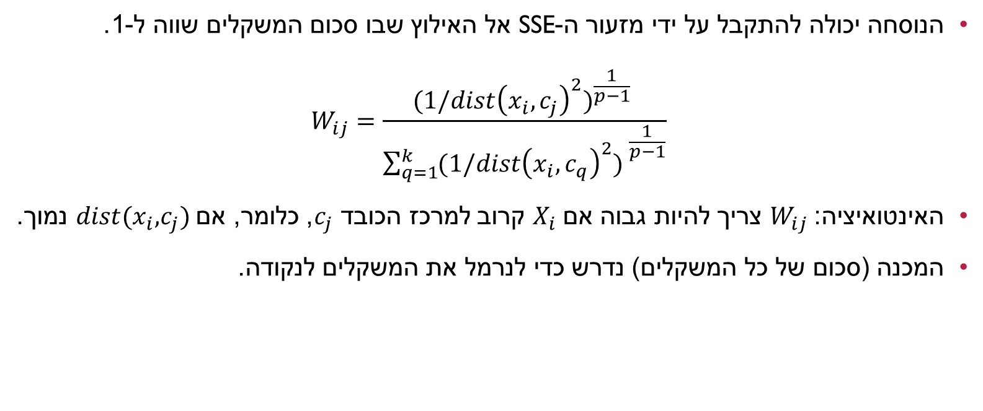
עדכון ה-fuzzy pseudo-partition
הנוסחה יכולה להתקבל על ידי מזעור ה-SSE אל האילוץ שבו סכום המשקלים שווה ל-1.
$$W_{ij}=\frac{{(1/dist{\left(x_{i},c_{j}\right)}^{2})}^{\frac{1}{p−1}} }{{\sum_{q=1}^{k}{(1/dist{\left(x_{i},c_{q}\right)}^{2}) }}^{\frac{1}{p−1}}}$$
האינטואיציה: $W_{ij}$ צריך להיות גבוה אם $X_{i}$ קרוב למרכז הכובד $c_{j}$, כלומר, אם $dist(x_{i},c_{j})$ נמוך.
המכנה (סכום של כל המשקלים) נדרש כדי לנרמל את המשקלים לנקודה.

Slide 9
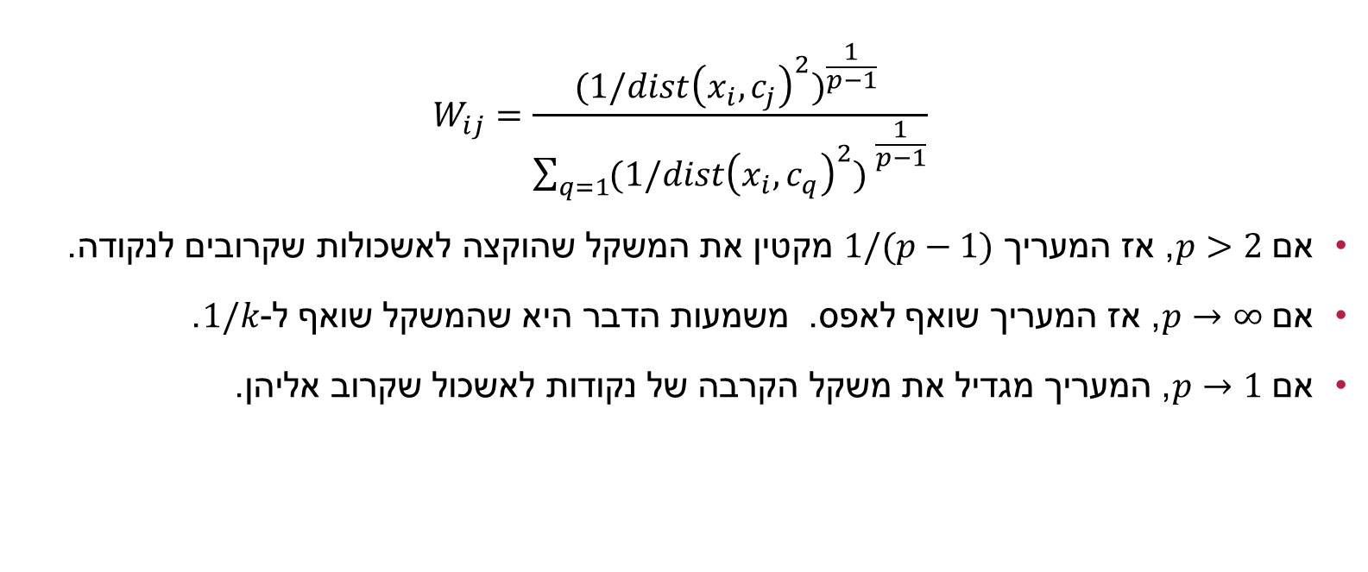
השפעת פרמטר p.
$$W_{ij}=\frac{{(1/dist{\left(x_{i},c_{j}\right)}^{2})}^{\frac{1}{p−1}} }{{\sum_{q=1}{(1/dist{\left(x_{i},c_{q}\right)}^{2}) }}^{\frac{1}{p−1}}}$$
אם $p>2$, אז המעריך $1/(p−1)$ מקטין את המשקל שהוקצה לאשכולות שקרובים לנקודה.
אם $p→∞$, אז המעריך שואף לאפס. משמעות הדבר היא שהמשקל שואף ל-$1/k$.
אם $p→1$, המעריך מגדיל את משקל הקרבה של נקודות לאשכול שקרוב אליהן.

Slide 10
הדגמות רוית
3 אשכולות
קלט - ([[1, 1, 1], [1, 2, 2], [2, 2, 3], [9, 10, 11], [10, 10, 10], [10, 9, 9], [9, 9, 9], [20, 20, 20]])
מספר אשכולות – 3
מספר איטרציות עד להתכנסות – 17
זמן ריצה בשניות - 34.81451749801636 seconds
מטריצת תוצאה –
[[1.42179405e-03 9.91611909e-01 6.96629679e-03]
[2.17445013e-04 9.98618894e-01 1.16366069e-03]
[1.64706050e-03 9.88588063e-01 9.76487627e-03]
[6.76556500e-03 9.76222778e-03 9.83472207e-01]
[1.86787581e-03 2.68589455e-03 9.95446230e-01]
[3.04957495e-03 5.86067262e-03 9.91089752e-01]
[2.88734479e-03 6.48512387e-03 9.90627531e-01]
[9.99999993e-01 1.77010970e-09 5.48327847e-09]]

Slide 11
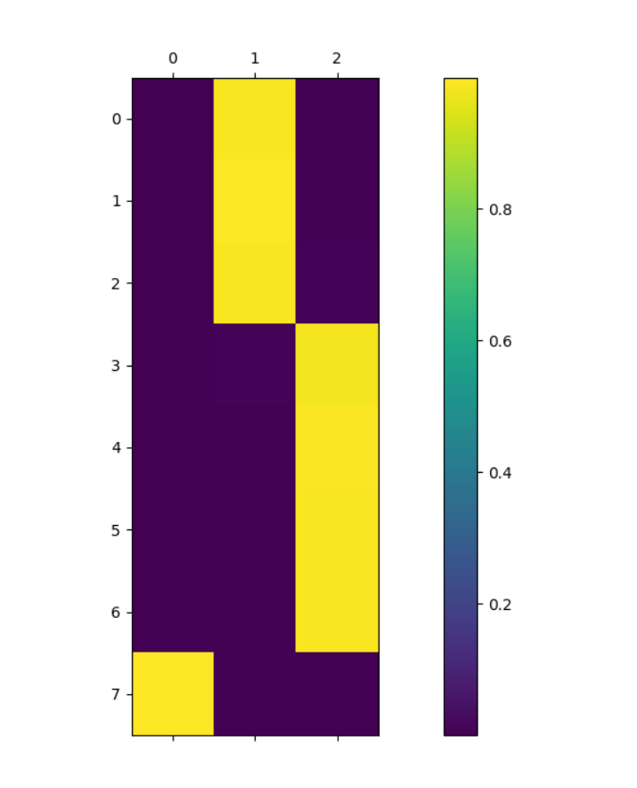
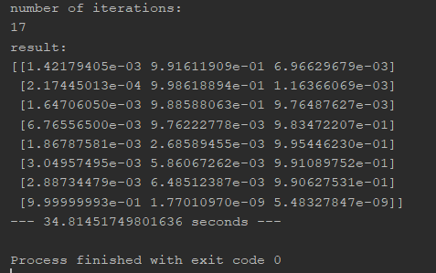
צילומי מסך פלט:

Slide 12
10 אשכולות
קלט - ([[1, 1, 1], [1, 2, 2], [2, 2, 3], [9, 10, 11], [10, 10, 10], [10, 9, 9], [9, 9, 9], [20, 20, 20]])
מספר אשכולות – 10
מספר איטרציות עד להתכנסות – 14
זמן ריצה בשניות - 33.47169756889343 seconds
מטריצת תוצאה –
[[4.78460834e-08 4.99991571e-06 4.11515696e-08 4.99991571e-06 9.23345469e-09 1.66663857e-06 5.20824553e-08 4.99991571e-06 9.99990000e-01 4.08156385e-08]
[1.86219105e-08 9.99990000e-01 1.59489090e-08 9.99990000e-01 3.30358967e-09 1.66666099e-06 2.05760616e-08 9.99990000e-01 1.66666099e-06 1.59489090e-08]
[6.71129576e-08 4.99991534e-06 5.64962185e-08 4.99991534e-06 1.06721779e-08 9.99990000e-01 7.46256021e-08 4.99991534e-06 1.66663845e-06 5.64962185e-08]
[1.66665177e-06 4.78464622e-08 4.99995530e-06 4.78464622e-08 3.31122867e-08 5.64966700e-08 1.99998212e-06 4.78464622e-08 4.08159616e-08 9.99990000e-01]
[4.99993196e-06 4.78462389e-08 9.99990000e-01 4.78462389e-08 3.33328797e-08 5.64964063e-08 3.33328797e-06 4.78462389e-08 4.11517034e-08 4.99993196e-06]
[9.99990000e-01 5.58649733e-08 4.99991511e-06 5.58649733e-08 2.92392696e-08 6.71129545e-08 9.99983022e-06 5.58649733e-08 4.78460776e-08 1.66663837e-06]
[9.99984327e-06 6.17274276e-08 3.33328109e-06 6.17274276e-08 2.75477776e-08 7.46256961e-08 9.99990000e-01 6.17274276e-08 5.20825171e-08 1.99996865e-06]
[2.92397610e-08 9.91080106e-09 3.33333276e-08 9.91080106e-09 9.99990000e-01 1.06723567e-08 2.75482046e-08 9.91080106e-09 9.23360875e-09 3.31125771e-08]]

Slide 13
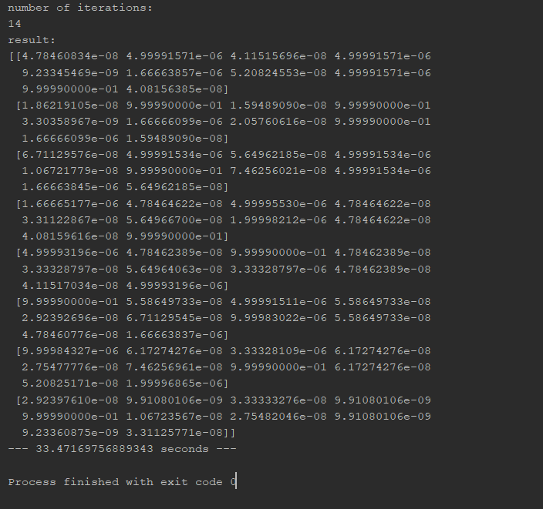
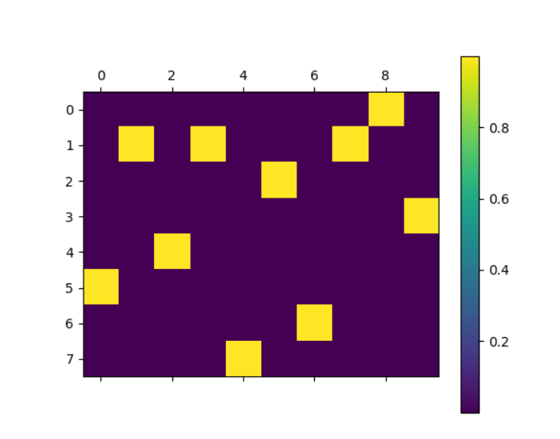
צילומי מסך פלט:

Slide 14
15 אשכולות
קלט - ([[1, 1, 1], [1, 2, 2], [2, 2, 3], [9, 10, 11], [10, 10, 10], [10, 9, 9], [9, 9, 9], [20, 20, 20]])
מספר אשכולות – 15
מספר איטרציות עד להתכנסות – 7
זמן ריצה בשניות - 40.1422700881958
מטריצת תוצאה –
[[5.55550891e-07 1.66665267e-06 5.55550891e-07 1.59488294e-08 1.66665267e-06 1.66665267e-06 1.66665267e-06 1.37173059e-08 9.99990000e-01 9.99990000e-01 1.36053279e-08 1.73609653e-08 9.99990000e-01 3.07784427e-09 5.55550891e-07]
[1.24999056e-06 9.99990000e-01 1.24999056e-06 1.39663749e-08 9.99990000e-01 9.99990000e-01 9.99990000e-01 1.19616321e-08 1.24999056e-06 1.24999056e-06 1.19616321e-08 1.54319822e-08 1.24999056e-06 2.47768197e-09 1.24999056e-06]
[1.00000000e+00 6.27220791e-24 9.99990000e-01 8.41907102e-26 6.27220791e-24 6.27220791e-24 6.27220791e-24 7.08724058e-26 2.09073597e-24 2.09073597e-24 7.08724058e-26 9.36150435e-26 2.09073597e-24 1.33878504e-26 9.99990000e-01]
[5.64966563e-08 4.78464506e-08 5.64966563e-08 1.66665136e-06 4.78464506e-08 4.78464506e-08 4.78464506e-08 4.99995408e-06 4.08159517e-08 4.08159517e-08 9.99990000e-01 1.99998163e-06 4.08159517e-08 3.31122787e-08 5.64966563e-08]
[5.64963926e-08 4.78462272e-08 5.64963926e-08 4.99993075e-06 4.78462272e-08 4.78462272e-08 4.78462272e-08 9.99990000e-01 4.11516934e-08 4.11516934e-08 4.99993075e-06 3.33328716e-06 4.11516934e-08 3.33328716e-08 5.64963926e-08]
[6.71129353e-08 5.58649573e-08 6.71129353e-08 9.99990000e-01 5.58649573e-08 5.58649573e-08 5.58649573e-08 4.99991368e-06 4.78460639e-08 4.78460639e-08 1.66663789e-06 9.99982736e-06 4.78460639e-08 2.92392613e-08 6.71129353e-08]
[7.46256726e-08 6.17274082e-08 7.46256726e-08 9.99984012e-06 6.17274082e-08 6.17274082e-08 6.17274082e-08 3.33328004e-06 5.20825006e-08 5.20825006e-08 1.99996802e-06 9.99990000e-01 5.20825006e-08 2.75477689e-08 7.46256726e-08]
[1.06723562e-08 9.91080057e-09 1.06723562e-08 2.92397596e-08 9.91080057e-09 9.91080057e-09 9.91080057e-09 3.33333259e-08 9.23360829e-09 9.23360829e-09 3.31125754e-08 2.75482032e-08 9.23360829e-09 9.99990000e-01 1.06723562e-08]]

Slide 15
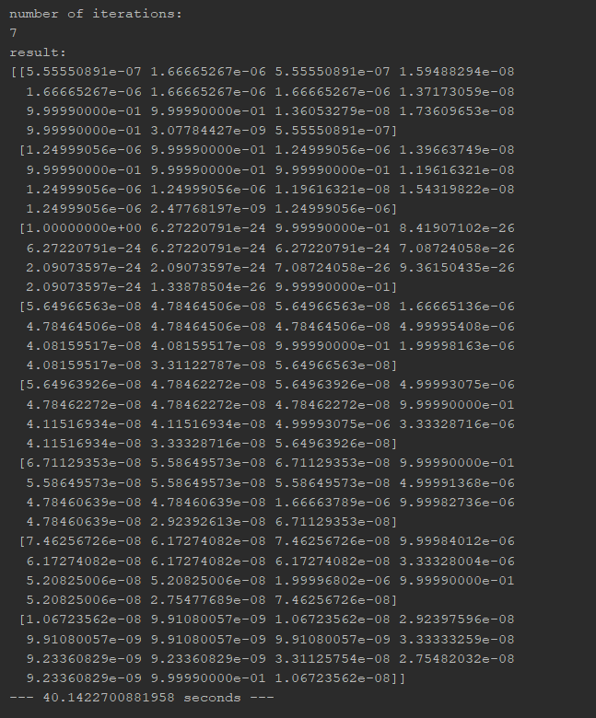
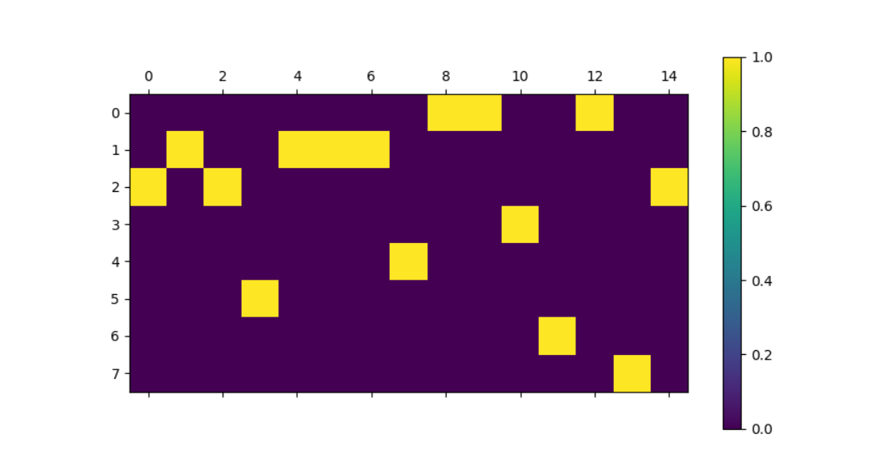
צילומי מסך פלט:

Slide 16
הדגמה ברק
פלטים, קלטים, זמני ריצה, והדגמת ריצה.

Slide 17
הדגמה מאור
פלטים, קלטים, זמני ריצה, והדגמת ריצה.

Slide 18
תודה רבה ☺

